Slide 1

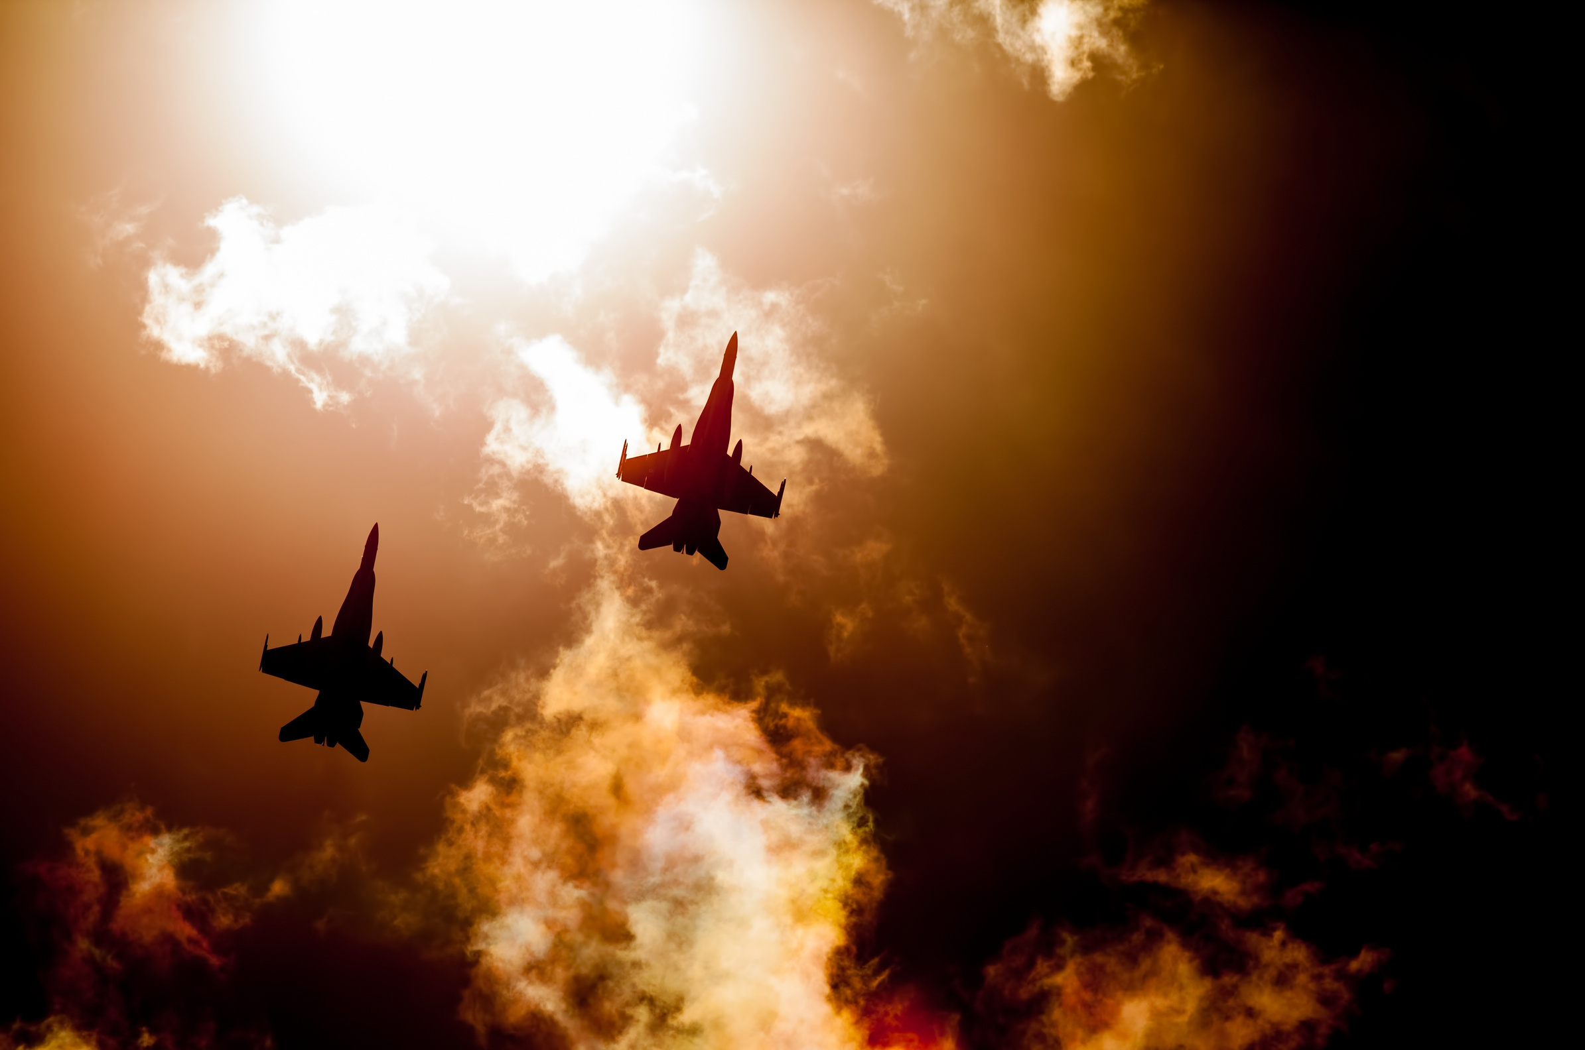

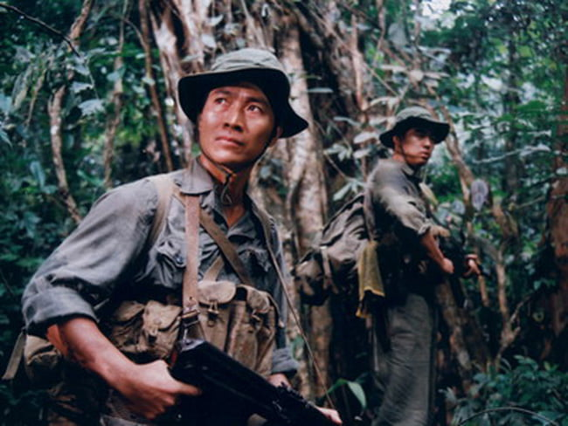

ĐẠO ĐỨC
BÀI
Biết ơn thương binh liệt sĩ

Slide 2

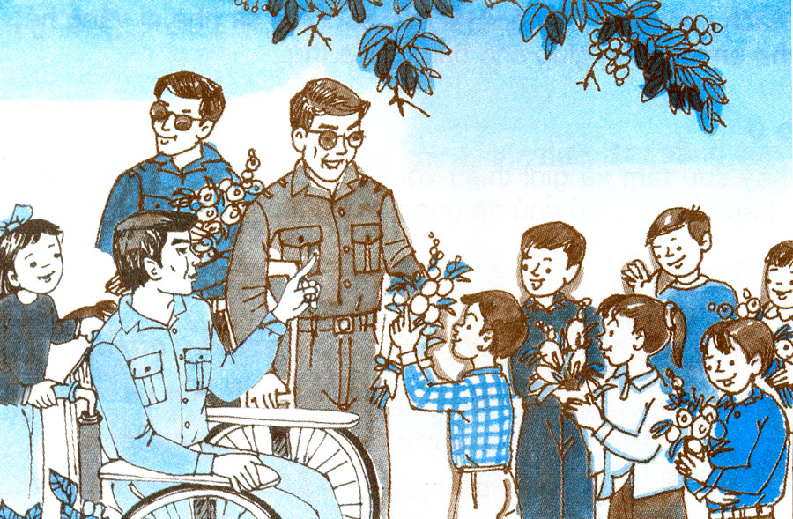
Truyện kể: Một chuyến đi bổ ích

Slide 3
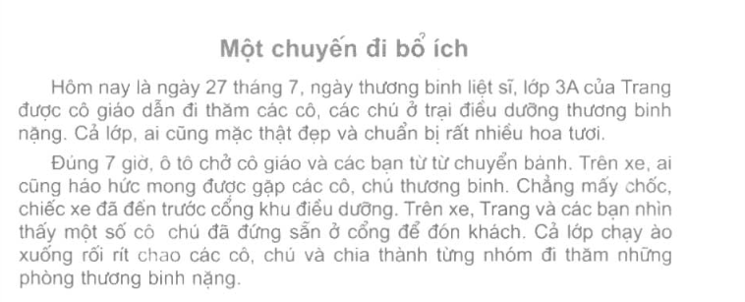
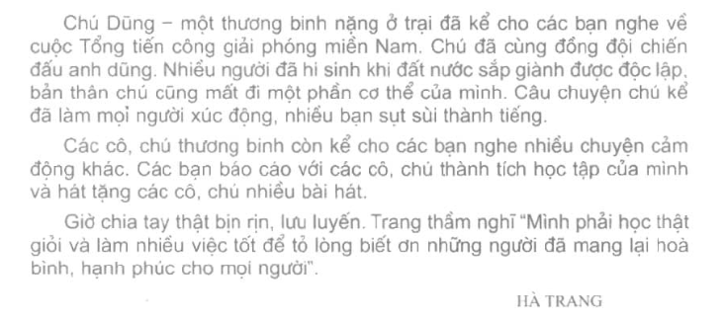

Slide 4
1. Các bạn lớp 3A đã đi đâu vào ngày 27 tháng 7?
Các bạn đi thăm các cô, chú ở trại điều dưỡng thương binh nặng.
2. Thương binh, liệt sĩ là những người như thế nào?
Thương binh, liệt sĩ là những người đã hi sinh xương máu để giành độc lập, tự do, hoà bình cho Tổ quốc.
3. Chúng ta cầnphải có thái độ như thế nào đối với các thương binh, liệt sĩ?
Chúng ta cần phải kính trọng, biết ơn các thương binh và gia đình liệt sĩ.

Slide 5

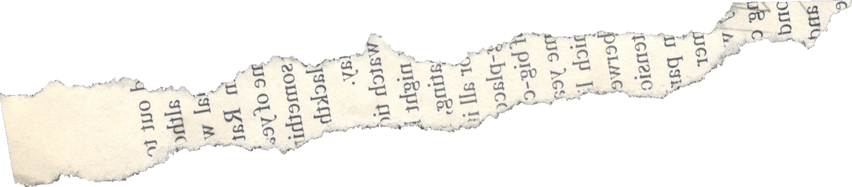


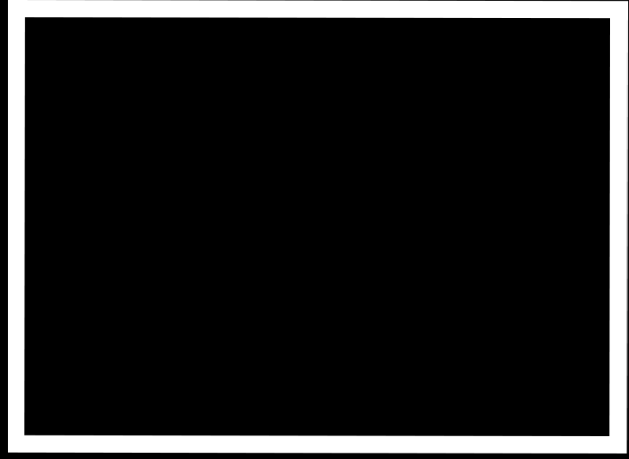
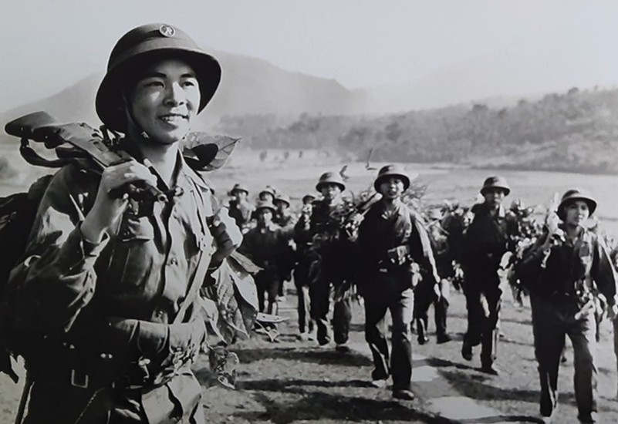



KẾT LUẬN
Thương binh, liệt sĩ là những người đã hi sinh xương máu để giành độc lập, tự do, hòa bình cho Tổ quốc. Chúng ta cần phải kính trọng, biết ơn các thương binh và gia đình liệt sĩ.

Slide 6
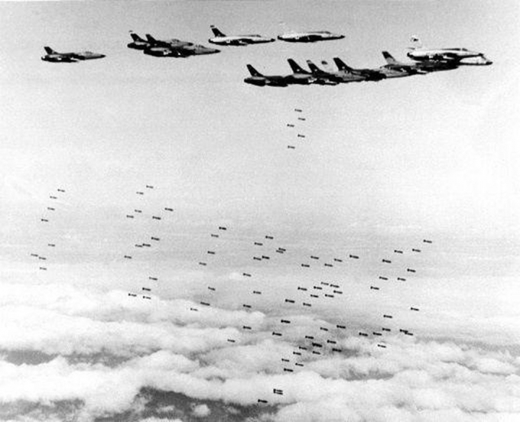
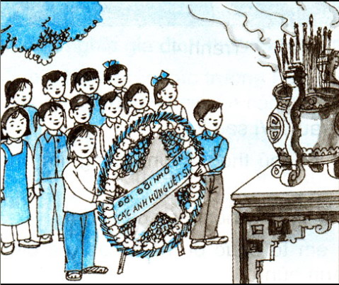
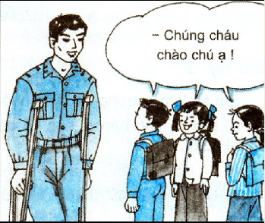
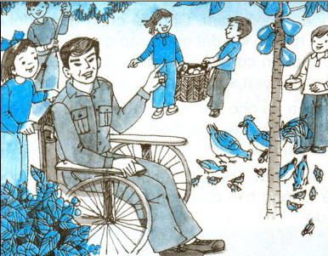
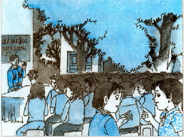

Hãy nhận xét về hành vi, việc làm của các bạn trong mỗi tranh:
- Các bạn trong tranh đang làm gì?
Đó là việc nên làm hay không nên làm? Vì sao?
1
2
3
4

Slide 7




Các bạn đang đi viếng hương ở nghĩa trang
Thể hiện sự biết ơn, của các em đối với những người anh hùng đã hy sinh thân mình để bảo vệ hòa bình.

Slide 8
Các bạn lễ phép chào chú thương binh.
Thể hiện sự kính trọng đối với các chú thương binh.

Slide 9
Các bạn thăm hỏi giúp đỡ chú thương binh.
Thể hiện sự biết ơn, của các em đối với những người đã làm nên hòa bình hôm nay.

Slide 10

Các bạn cười đùa làm việc riêng.
Thiếu tôn trọng người khác nhất là những người có công với đất nước.

Slide 11
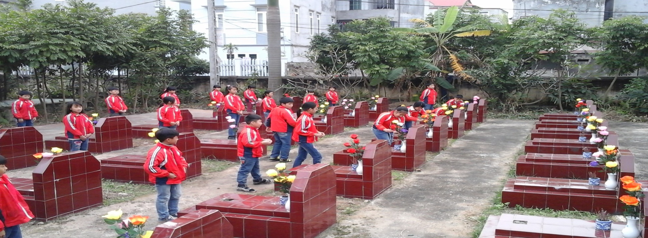
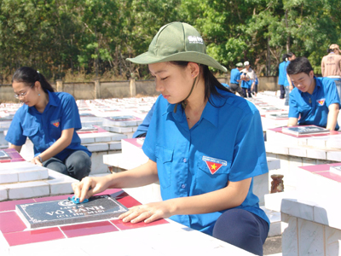
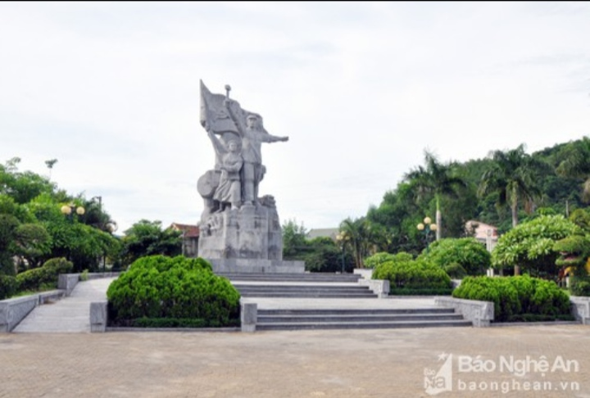
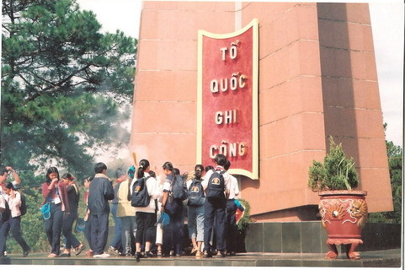

Slide 12
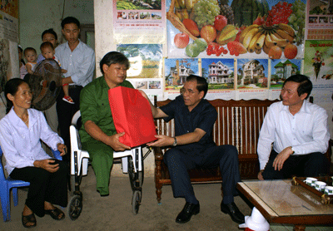
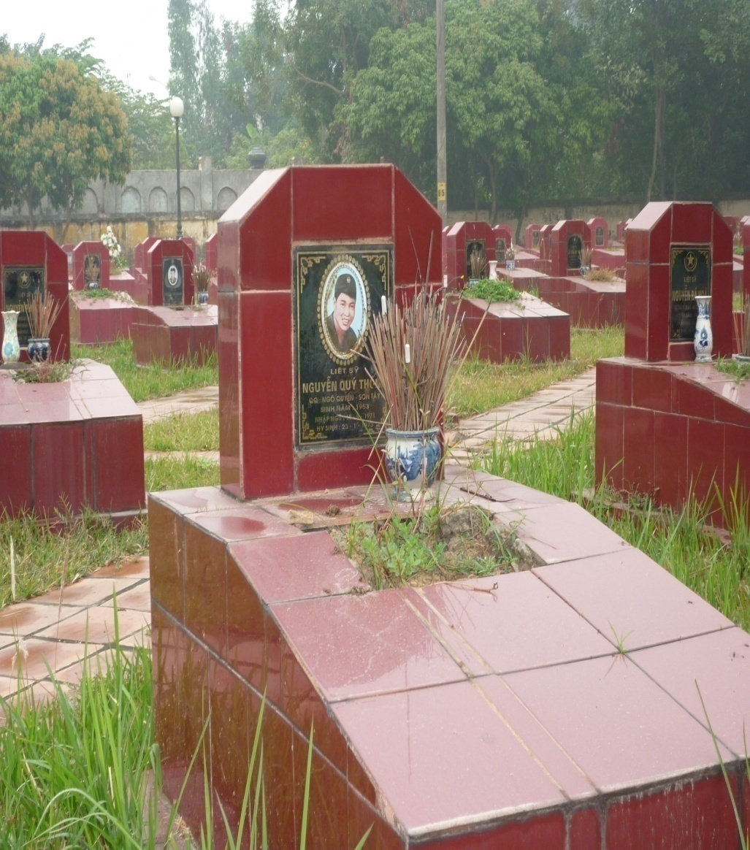
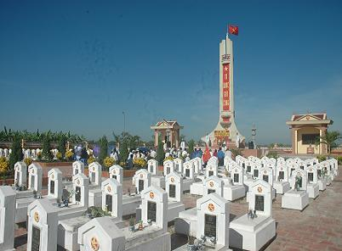
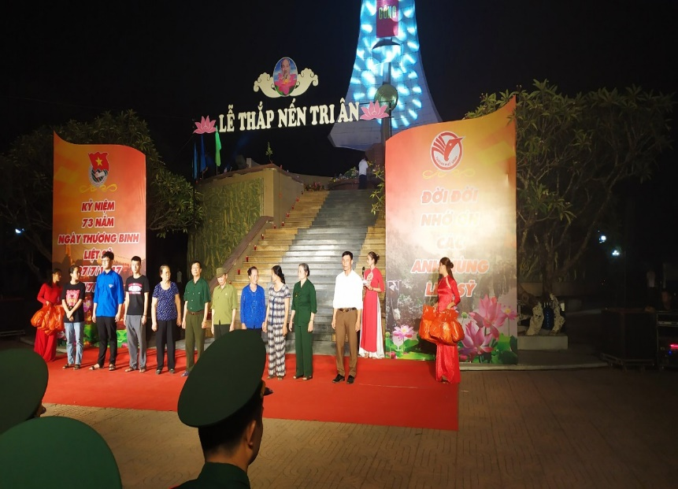

Slide 13
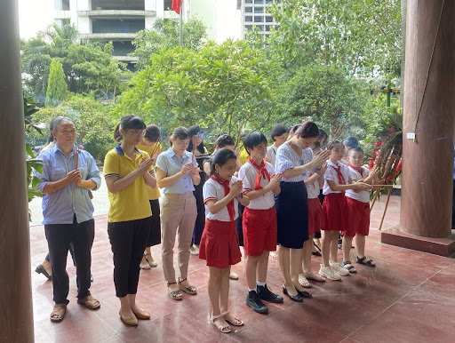
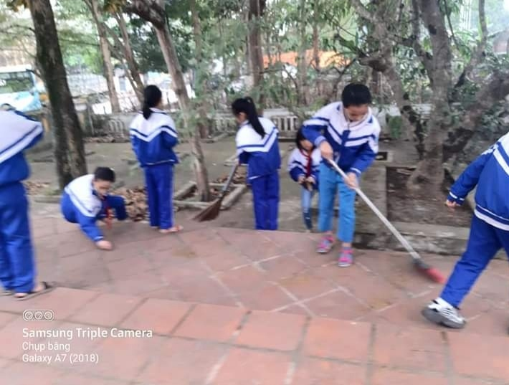
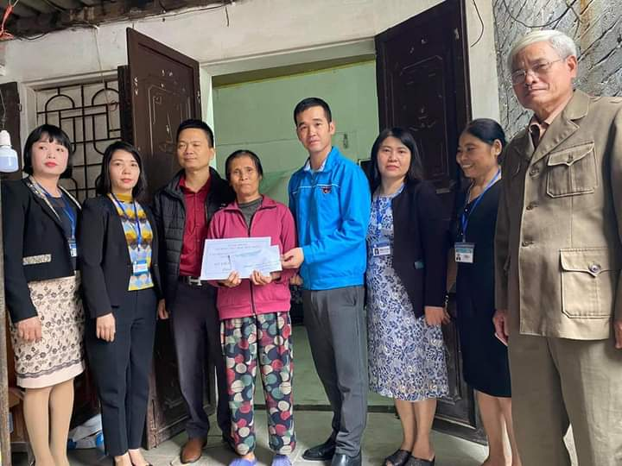

Slide 14

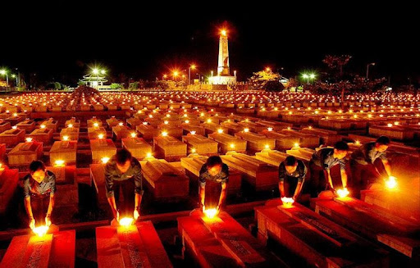


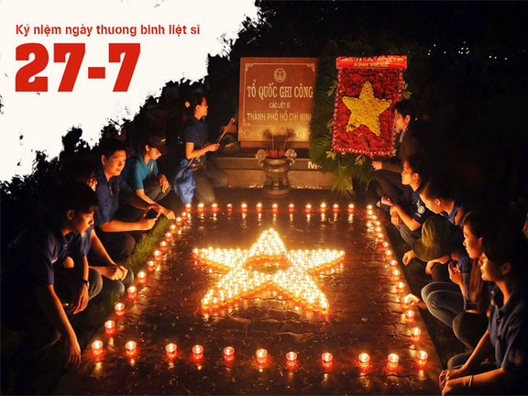

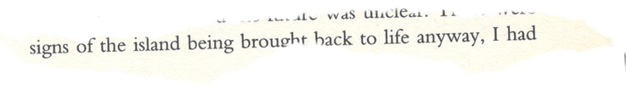
Họ là những người vĩ đại nhất
Biết ơn các anh hùng liệt sĩ, ngã xuống vì bình yên Tổ quốc

